Slide 1
Друге життя паперу

Slide 2
На жаль, сміття є невід’ємною частиною нашого життя. За статистикою в 1 тонні побутового сміття міститься біля 20-40% паперових відходів. Проблема в тому, що, на відміну від скла, відокремити хоча б якусь частину цієї паперової маси для переробки, після того, як вона змішалася з іншим сміттям – не можливо. Тому вкрай важливо збирати макулатуру окремо.

Slide 3
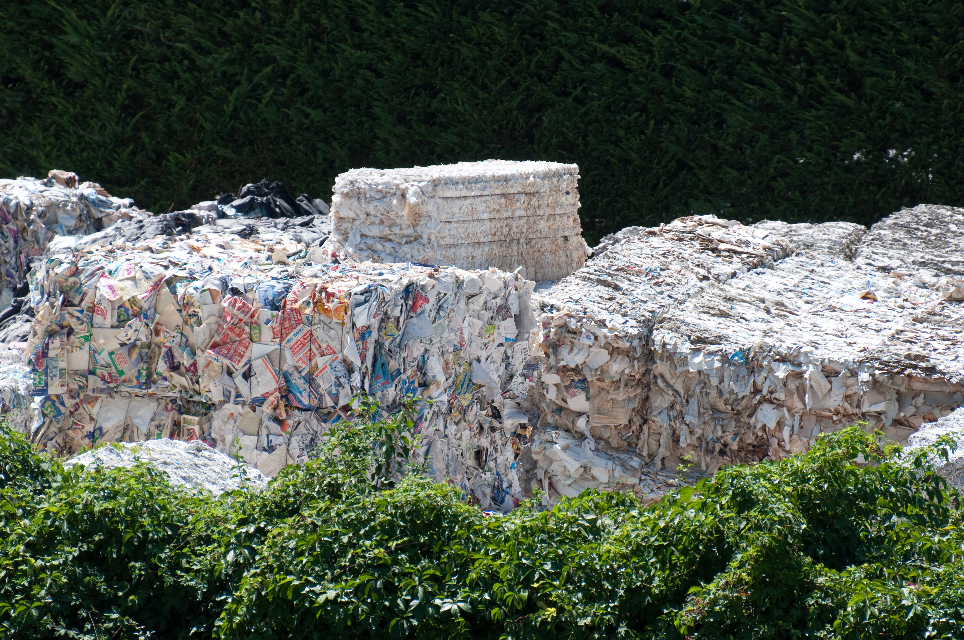
Паперові відходи, зібрані для переробки, Італія.

Slide 4
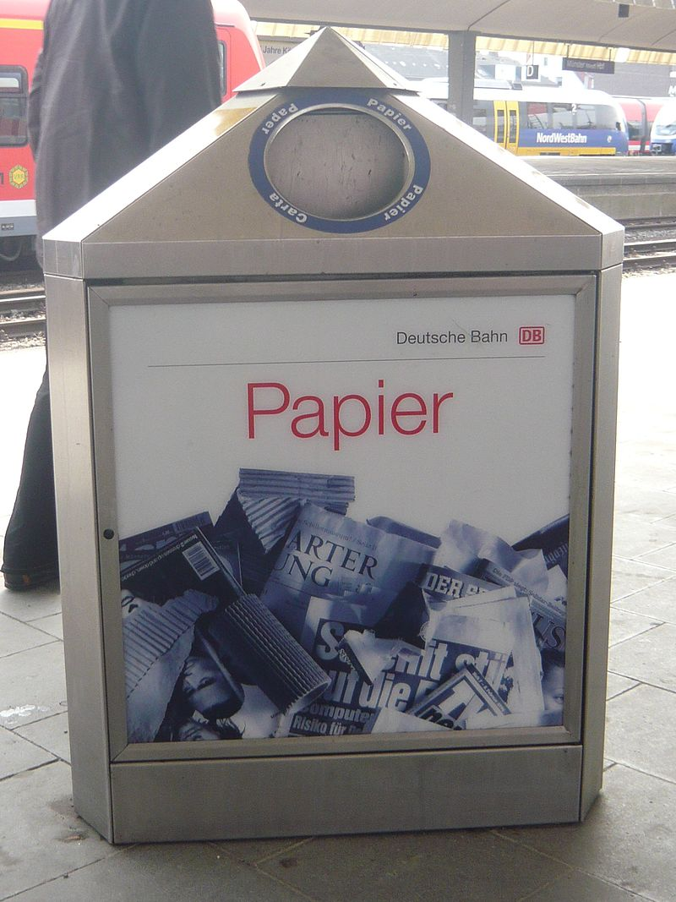
Ящик для збору макулатури на залізничній станції, Німеччина.

Slide 5
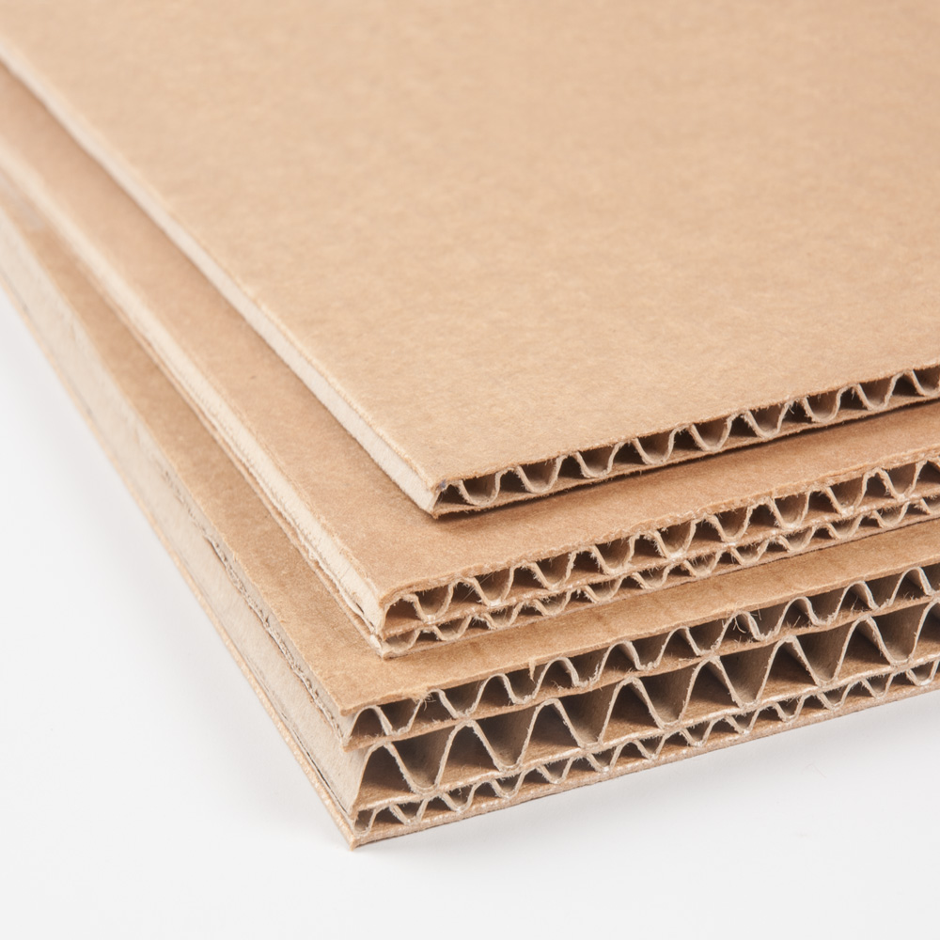
Більше всього макулатура використовується у виготовленні гофрованого картону, що використовується для пакування різноманітної продукції, її захисту при трансформуванні, з нього навіть роблять меблі. Картон – є еко чистим матеріалом та не шкодить природі. Його можна перероблювати вічно.

Slide 6
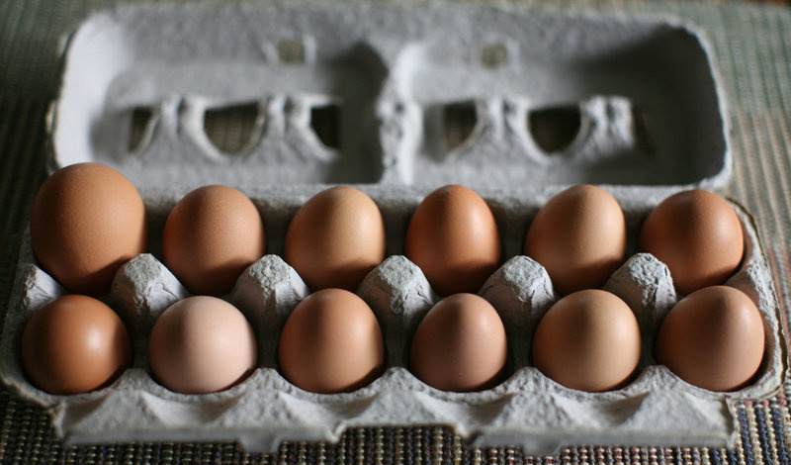
Тари для яєць ( саме ті, що ми обираємо при покупці), також виготовляють з макулатури.

Slide 7
Сучасні технології дозволяють перетворювати макулатуру не тільки на туалетний папір, але й на тканину, газетний папір, звичайний, а також технічний та покрівельний картон.

Slide 8
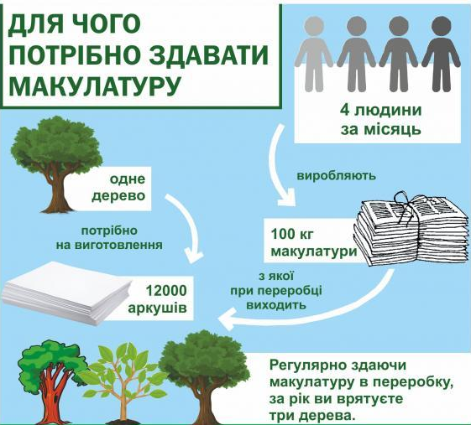

Slide 9
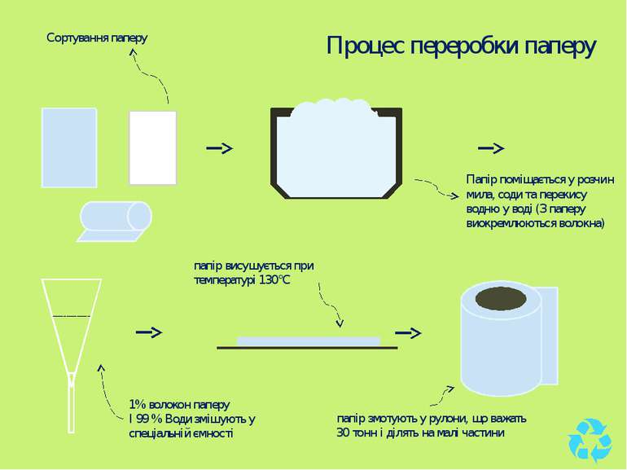

Slide 10
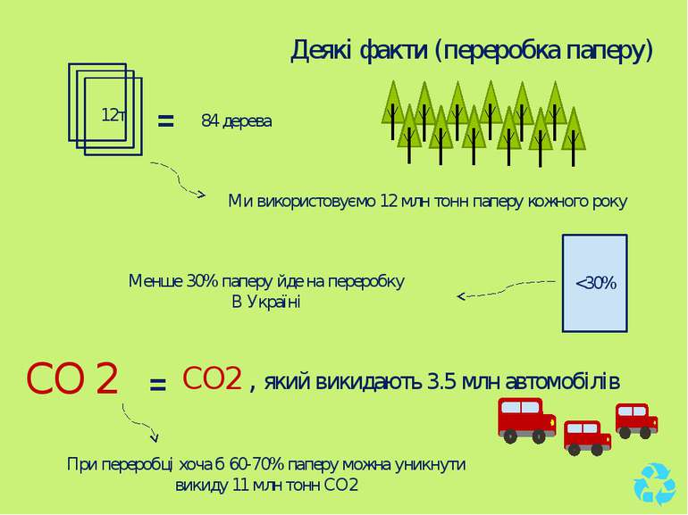

Slide 11
Джерела:
http://ecoclubrivne.org/second-life-of-paper/
http://www.eco-live.com.ua/content/blogs/dekilka-faktiv-pro-vtorinne-vikoristannya-paperu
http://papir-mal.com.ua/druge-zhittya-vikoristanogo-paperu/

Slide 12
Презентацію підготувала
Кулик Катерина
Учениця 9-А класу
СЗШ №27 м. Львова

